Slide 1

UBND QUẬN DƯƠNG KINH
TRƯỜNG TIỂU HỌC ĐA PHÚC
Môn: Tiếng Việt
Bài 82: ÔN TẬP
Giáo viên thực hiện: Nguyễn Thị Thuỷ

Slide 2
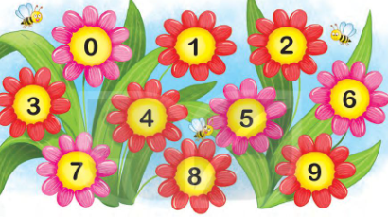
0 - không
1 - một
2 - hai
3 - ba
4 - bốn
5 - năm
6 - sáu
7 - bảy
8 - tám
9 - chín

Slide 3

0 - không:
công, thông, hồng,…
2 - hai:
mái, cải, tai,…
3 - ba:
cha, cá, bà,…
4 - bốn:
thôn, chồn, tôn,…
5 - năm:
tằm, chăm, thắm,…
6 - sáu:
cháu, hàu, láu,…
7 - bảy:
tay, máy, hay,…
8 - tám:
trạm, cam, làm,…
9 - chín:
vịn, tin, thìn,…

Slide 4
cá - kẻ
gỗ - ghế
ngõ - nghệ

Slide 5
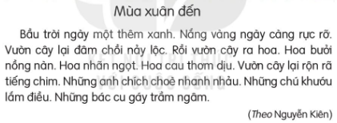

Slide 6


Slide 7


